Slide 1


有評有「G」
您的AI智能偵測器
第112407組
指導教授：李文毅 教授
組長：10946017陳祐蓉
組員：10945085劉子瑜
10946001高家心
10946016戴士傑
10946027林書博

Slide 2

CONTENTS
01
前言
PART ONE
02
營運計畫
PART TWO
03
系統架構
PART THREE
04
專案時程與分工
PART FOUR

Slide 3
01
前言
PART ONE

Slide 4




背景介紹與動機
01
逐漸傾向參考網路評論
五星好評送好禮
信賴度降低、認知錯誤

Slide 5

系統目的與目標
02
本組針對 Google Maps 上的評論
作為主要研究對象
建立一個有效且彼此信任之社群
消費者不被誤導、商家不被誤會

Slide 6
02
營運計畫
PART TWO

Slide 7




01
可行性分析
技術可行性
市場可行性

Slide 8
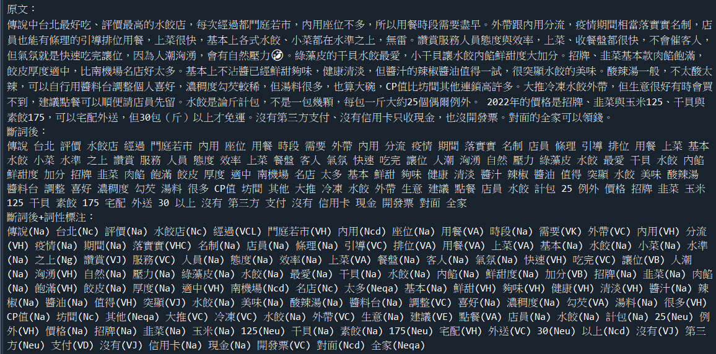
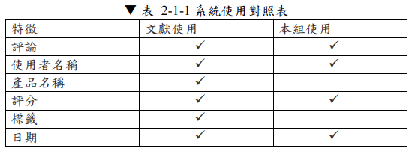
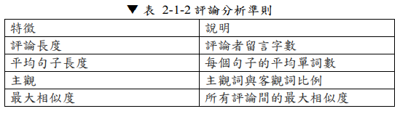
可行性分析–技術可行性
1
PART TWO
對評論做下列特徵行為分析
將蒐集到的資料先進行中文斷詞分析
系統使用對照表
Yelp ZIP數據集使用到的特徵統整分類
標示出我們在 Google Maps 中能蒐集到
進行評論分析會使用到的特徵
評論分析準則
將句子分類成各個詞語與語句後
各個特徵做分析及統整分類

Slide 9

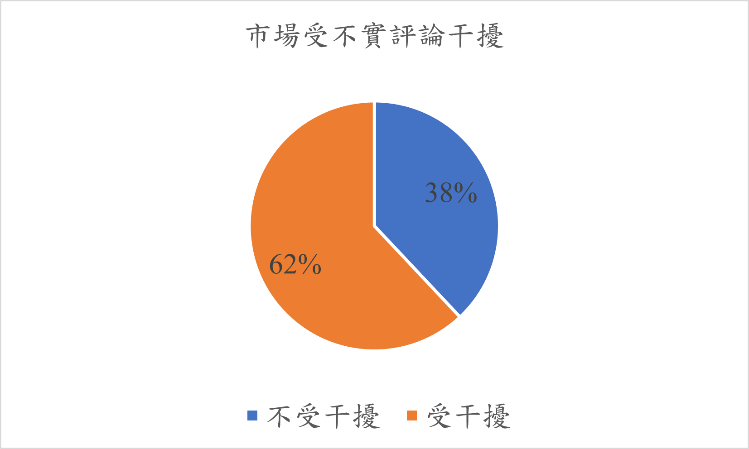

可行性分析–市場可行性
2
消費者角度—難以參考評論
受不實評論困擾之訪談占比
店家角度—無法瞭解自身問題

Slide 10
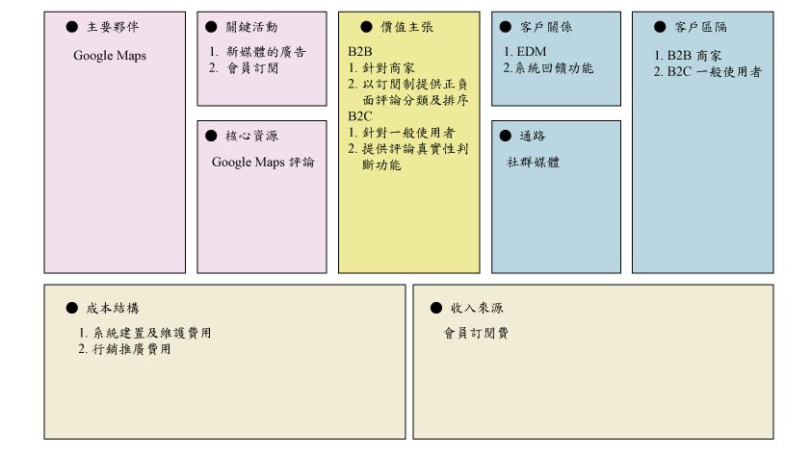
1-3
商業模式

Slide 11
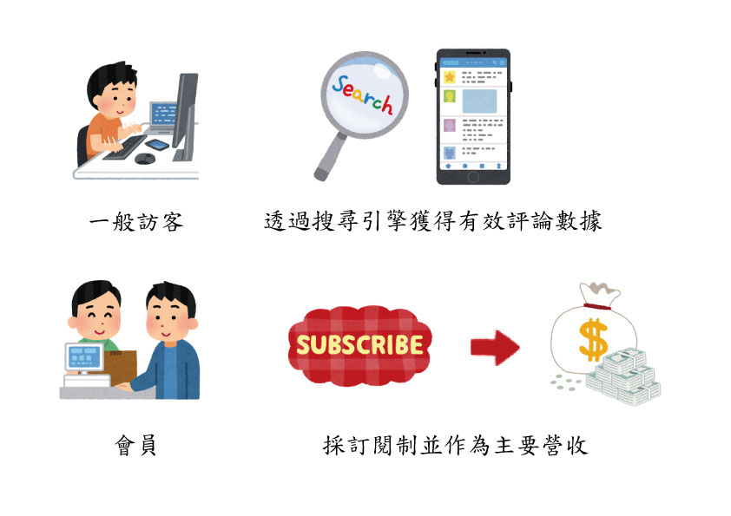
可行性分析–營運可行性
2
一般訪客
有效評論佔比
搜尋次數有限制
會員使用者
次數無限制
完善的分析
回饋系統優化
受不實評論困擾之訪談占比

Slide 12
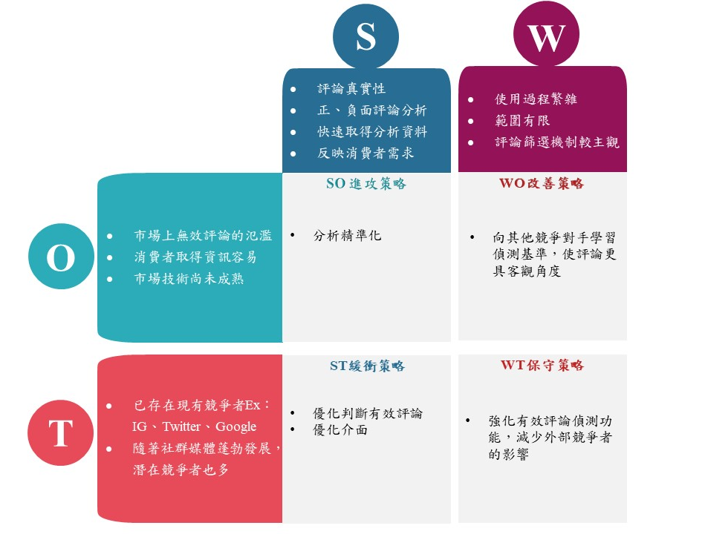
SWOT分析
3

Slide 13
STP分析
04
社群媒體
有評有G
Instagram
Facebook
Twitter
Google Maps
圖片導向
文字導向
電視
報紙
報章雜誌

Slide 14

Twitter
Twitter使用之技術 | 本系統所使用技術
自然語言處理
強化式學習
機器學習道德
推薦系統
圖像深度學習
Twitter推出的Birdwatch
使用者的標記及解釋
本系統與Twitter使用技術之比較
Notes:
方法:
藉由社群驅動的方式，讓所有使用者能對於相關訊息、推文進行標記及解釋，其他用戶看到後也可以對內容進行標記，並判斷該此訊息的正確性。

Slide 15
03
系統架構
PART THREE

Slide 16






系統流程圖
1
Template
User
URL
SQL
View
Model

Slide 17













使用者
2
<<include>>
<<extend>>
<<extend>>
<<extend>>
<<include>>
訪客
會員

Slide 18



管理者
3
<<include>>
管理者
<<include>>

Slide 19

系統架構圖
3
有評有G
簡介
搜尋店家網址
個人檔案
分析結果回報
使用者回饋
流程教學
店家有效
評論佔比
註冊
修改
登入

Slide 20
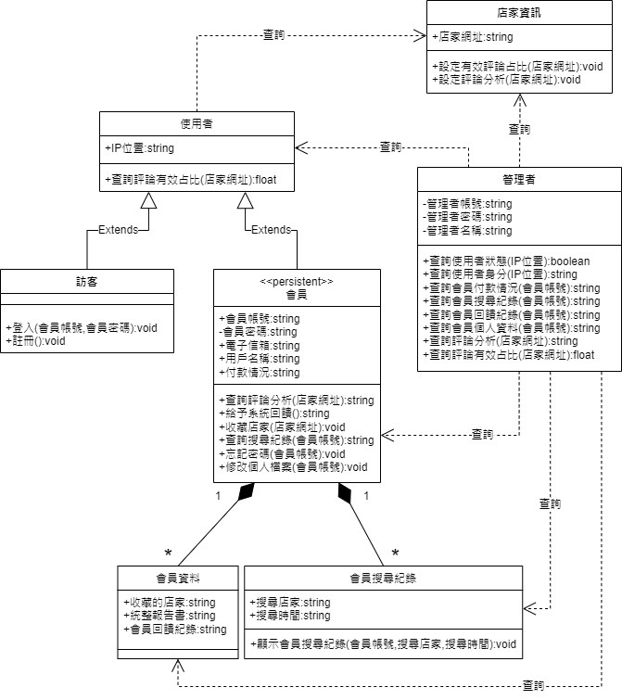
類別圖
4

Slide 21
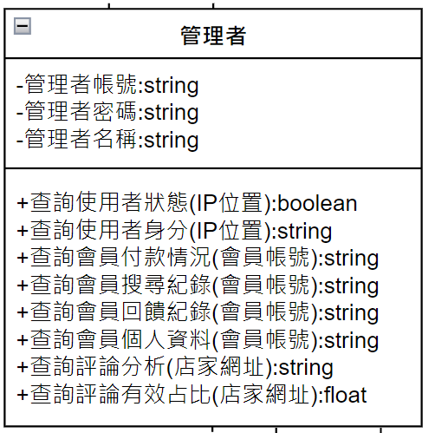
類別圖
4

Slide 22
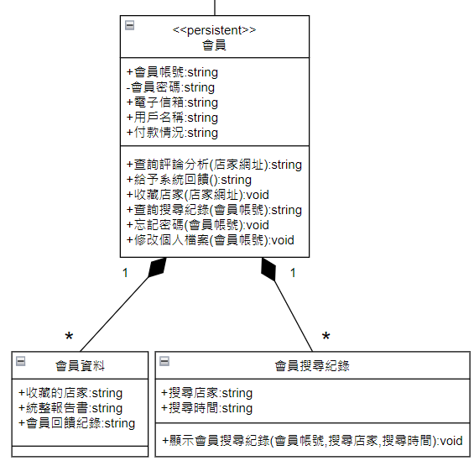
類別圖
4

Slide 23
04
專案時程與分工
PART FOUR

Slide 24
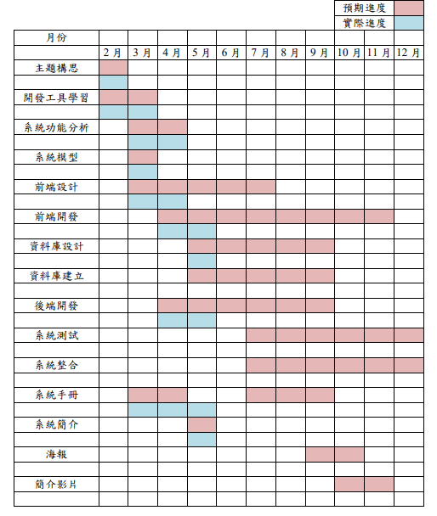
專案時程
01
預期成果
判斷該評論是否為不實評論
可以有效篩選出有效評論之占比
呈現正面及負面占比及關鍵字
透過使用者回饋，給予系統更多學習模組及分析因子
實際進度
開發學習工具
系統功能分析
系統模型
前端設計及開發

Slide 25
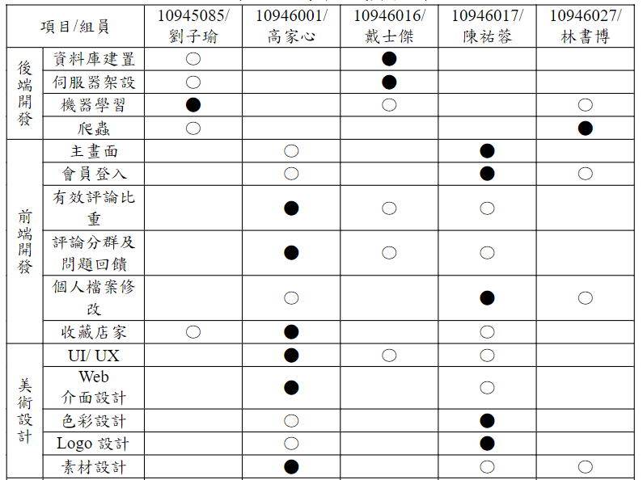
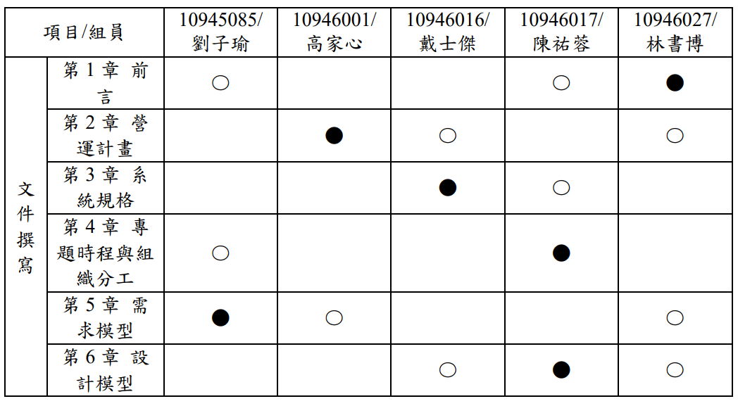
專案分工
02
●：主要負責人
○：次要負責人

Slide 26
01
发展历程
单击添加详细文字说明，或复制文本黏贴自此右键只保留文字单击添加详细文字说明单击添加详细文字说明
单击添加详细文字说明，或复制文本黏贴自此右键只保留文字单击添加详细文字说明单击添加详细文字说明
在此添加标题
2016
单击添加详细文字说明，或复制文本黏贴自此右键只保留文字单击添加详细文字说明单击添加详细文字说明
在此添加标题
在此添加标题
2020
在此添加标题
单击添加详细文字说明，或复制文本黏贴自此右键只保留文字单击添加详细文字说明单击添加详细文字说明
2018
2029
在此添加标题
2026
单击添加详细文字说明，或复制文本黏贴自此右键只保留文字单击添加详细文字说明单击添加详细文字说明

Slide 27
02
业务及市场分析
TITLE
TITLE
60%
50%
TITLE
TITLE
40%
40%
TITLE
30%
TITLE
TITLE
30%
20%
2014
2015
2016
2017
2019
2020
2023
在此添加标题
在此添加标题
单击添加详细文字说明，或复制文本黏贴自此右键只保留文字单击添加详细文字说明单击添加详细文字说明单击添加详细文字说明，或复制文本黏贴
单击添加详细文字说明，或复制文本黏贴自此右键只保留文字单击添加详细文字说明单击添加详细文字说明单击添加详细文字说明，或复制文本黏贴

Slide 28
02
业务及市场分析
在此添加标题2
单击添加详细文字说明，或复制文本黏贴自此右键只保留文字单击添加详细文字说明单击添加详细文字说明，或复制文本黏贴自此右键只保留文字单击添加详细文字说明
在此添加标题1
在此添加标题3
单击添加详细文字说明，或复制文本黏贴自此右键只保留文字单击添加详细文字说明单击添加详细文字说明，或复制文本黏贴自此右键只保留文字单击添加详细文字说明
单击添加详细文字说明，或复制文本黏贴自此右键只保留文字单击添加详细文字说明单击添加详细文字说明，或复制文本黏贴自此右键只保留文字单击添加详细文字说明
Notes:
https://www.ypppt.com/

Slide 29


03
产品及服务情况
在此添加标题
在此添加标题
单击添加详细文字说明，或复制文本黏贴自此右键只保留文字单击添加详细文字说明单击添加详细文字说明单击添加详细文字说明，或复制文本黏贴
单击添加详细文字说明，或复制文本黏贴自此右键只保留文字单击添加详细文字说明单击添加详细文字说明单击添加详细文字说明，或复制文本黏贴
在此添加标题
在此添加标题
单击添加详细文字说明，或复制文本黏贴自此右键只保留文字单击添加详细文字说明单击添加详细文字说明单击添加详细文字说明，或复制文本黏贴
单击添加详细文字说明，或复制文本黏贴自此右键只保留文字单击添加详细文字说明单击添加详细文字说明单击添加详细文字说明，或复制文本黏贴

Slide 30
03
产品及服务情况
填写段落标题
您的内容打在这里，或者通过复制您的文本后，在此框中选择粘贴，并选择只保留文字。您的内容打在这里，或者通过复制您的文本后
填写段落标题
您的内容打在这里，或者通过复制您的文本后，在此框中选择粘贴，并选择只保留文字。您的内容打在这里，或者通过复制您的文本后
25% PROTECTED
50% PROTECTED
填写段落标题
您的内容打在这里，或者通过复制您的文本后，在此框中选择粘贴，并选择只保留文字。您的内容打在这里，或者通过复制您的文本后
75% PROTECTED
100% PROTECTED

Slide 31
03
产品及服务情况
在此添加标题
在此添加标题
在此添加标题
单击添加详细文字说明，或复制文本黏贴自此右键只保留文字单击添加详细文字说明单击添加详细文字说明单击添加详细文字说明，或复制文本黏
单击添加详细文字说明，或复制文本黏贴自此右键只保留文字单击添加详细文字说明单击添加详细文字说明单击添加详细文字说明，或复制文本黏
单击添加详细文字说明，或复制文本黏贴自此右键只保留文字单击添加详细文字说明单击添加详细文字说明单击添加详细文字说明，或复制文本黏

Slide 32
04
规划及未来发展
50%
60%
70%
80%
在此添加标题
在此添加标题
单击添加详细文字说明，或复制文本黏贴自此右键只保留文字单击添加详细文字说明单击添加详细文字说明单击添加详细文字说明，或复制文本黏贴自此右键只保留文字单击添加详细文字说明单击添加详细文字说明
单击添加详细文字说明，或复制文本黏贴自此右键只保留文字单击添加详细文字说明单击添加详细文字说明单击添加详细文字说明，或复制文本黏贴自此右键只保留文字单击添加详细文字说明单击添加详细文字说明

Slide 33



04
规划及未来发展
PART FOUR
09:00
10:00
11:00
12:00
替换文字内容
替换文字内容
替换文字内容
替换文字内容
请替换文字内容，修改文字内容，也可以直接复制你的内容
请替换文字内容，修改文字内容，也可以直接复制你的内容
请替换文字内容，修改文字内容，也可以直接复制你的内容
请替换文字内容，修改文字内容，也可以直接复制你的内容

Slide 34
04
规划及未来发展
在此添加标题
90%
单击添加详细文字说明，或复制文本黏贴自此右键只保留文字单击添加详细文字说明单击添加详细文字说明
在此添加标题
70%
单击添加详细文字说明，或复制文本黏贴自此右键只保留文字单击添加详细文字说明单击添加详细文字说明
65%
在此添加标题
45%
单击添加详细文字说明，或复制文本黏贴自此右键只保留文字单击添加详细文字说明单击添加详细文字说明
在此添加标题
单击添加详细文字说明，或复制文本黏贴自此右键只保留文字单击添加详细文字说明单击添加详细文字说明

Slide 35
04
规划及未来发展
方案一
方案二
单击添加详细文字说明，或复制文本黏贴自此右键只保留文字单击添加详细文字说明单击添加详细文字说明
01
02
单击添加详细文字说明，或复制文本黏贴自此右键只保留文字单击添加详细文字说明单击添加详细文字说明
在此添加标题
在此添加标题
在此添加标题
在此添加标题
单击添加详细文字说明，或复制文本黏贴自此右键只保留文字单击添加详细文字说明
单击添加详细文字说明，或复制文本黏贴自此右键只保留文字单击添加详细文字说明
单击添加详细文字说明，或复制文本黏贴自此右键只保留文字单击添加详细文字说明
单击添加详细文字说明，或复制文本黏贴自此右键只保留文字单击添加详细文字说明

Slide 36
謝謝聆聽
第112407組

